Slide 1
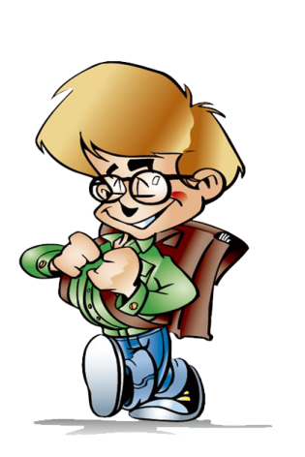
Адаптация пятиклассников к новым условиям обучения
Педагогический консилиум

Slide 2

Школьная адаптация
процесс формирования механизма приспособления ребенка к требованиям и условиям обучения

Slide 3
Возможные результаты адаптации
Адекватный механизм
успешность последующей учебной деятельности
Неадекватный механизм
нарушение учебы и поведения
конфликтные отношения
психогенные заболевания и реакции
повышенный уровень тревожности
искажения в личностном развитии

Slide 4

Особенности обучения ребенка в начальной школе:
Один основной учитель, один кабинет, одни и те же ребята.
Индивидуальный подход учителя к каждому ученику.
Отслеживание учителем пробелов в знаниях каждого ученика.

Slide 5

проблемы пятиклассника
эмоциональный дискомфорт из-за неопределенности представлений о требованиях учителей, особенностях и условиях обучения, о ценностях и нормах поведения в коллективе и пр.

Slide 6

«Портрет дезадаптивного ребёнка»
1. Недисциплинированный.
2. Невнимательный.
3. Безответственный
4. Не проявляет интереса к учебе.
5. Быстро утомляется, часто жалуется на плохое самочувствие.
6. Проявляет неадекватные поведенческие реакции на замечания и реплики учителя, грубит.
7. Имеет трудности во взаимоотношениях со сверстниками.

Slide 7

Позиция учителя
Возможны ошибки в оценке возможностей пятиклассников, успешной индивидуализации и дифференциации обучения.
Важно вовремя корректировать собственную педагогическую позицию относительно класса и отдельных учеников.

Slide 8

смысл адаптационного периода в школе
обеспечить его естественное протекание и благополучные результаты

Slide 9

Практические рекомендации для учителей:
Повышайте уровень познавательной активности пятиклассников, используя современные педагогические технологии.
Создавайте условия для укрепления личностной значимости учения.

Slide 10
Рекомендации классным руководителям
1. Откажитесь от частого подчеркивания способностей одних и неуспехов других, от прямого противопоставления ребят друг другу.
2. Не ругайте при всем классе, говорите чаще наедине. Замечайте даже маленькие успехи «слабых», но не подчеркивайте резко это как нечто неожиданное.
3. Называйте всех по именам и добивайтесь этого в обращении ребят друг к другу.
4. Постоянно подчеркивайте, что отношения в классе должны определяться не только успеваемостью, но и теми добрыми делами, которые совершил человек для других, от класса к классу воспитывайте понимание того, что способность к хорошему учению лишь одно из многочисленных свойств личности.

Slide 11
Рекомендации классным руководителям
5. Старайтесь вовлекать изолированных учащихся в жизнь класса и школы, давайте им поручения.
6. Все, что происходит с ребятами, принимайте всерьез.
7. Внимательно относитесь ко всем внешним проявлениям личности ребят.
9. Изучайте круг интересов, выясняйте, чем может быть интересен каждый для других.
10. Учите ребят ценить свое время и разумно им распоряжаться.

Slide 12
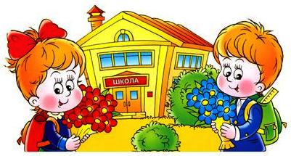
Спасибо за внимание!

